Slide 1
Энергоэффективные стыки каменного дома

Slide 2
При выполнении энергоэффективных конструкций особенно важно следующее
Конструкции должны быть герметичными.
Для теплоизоляции каменных домов все чаще применяют пластиковую изоляцию, при ее монтаже важно учитывать следующее:
  По краям изоляционной плиты оставляют допуск на шов 10-20 мм.
  Шпунтовые швы заполняют монтажной пеной до крепежа плит.
  Швы заполняют пеной по чистой поверхности; выполняют пневматическую очистку изоляции, бетонные поверхности необходимо очистить от цементного клея.
  Герметизацию швов выполняют, по крайней мере, в два приема, при этом в швах образуется несколько герметичных поверхностных пленок.
  Стыки вертикальных и горизонтальных конструкций особенно важны. Особенно в стыках каменных и деревянных конструкций важно учитывать деформации под воздействием тепла и влаги, а также длительный срок службы стыков.

Slide 3
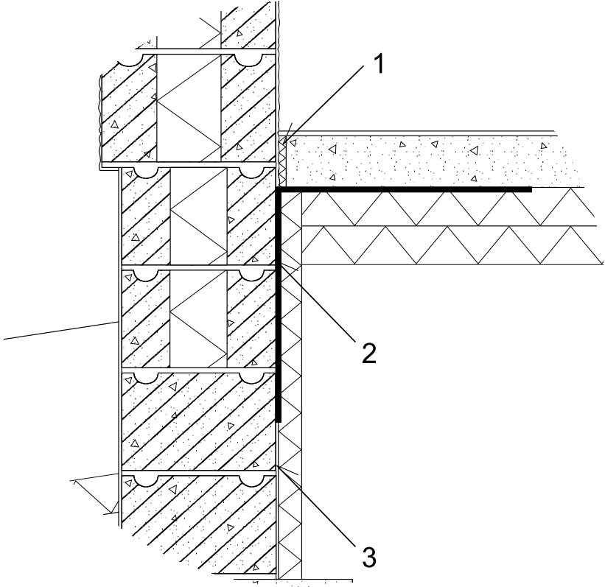
Стык плиты по грунту и наружной стены - Сначала наружная стена
Цокольные блоки облицовывают с обеих сторон до ростверка.
Резинобитумную ленту приклеивают к блокам и подворачивают под плиту поверх изоляции пола.
Между плитой и стеной укладывают изоляцию из полиэтилена с закрытой ячеистой структурой шириной 10 мм.
Из-за усадки плиты шов уплотняют эластичным герметиком.
4
3
2
1
Notes:
Kohteet, joissa kivirakenteinen seinä tehdään ennen lattialaatan valua.
Kumibitumikermikaista estää myös radonin pääsyn sisäilmaan.
Harkkoseinän ilmanpitävyys perustuu pinnoitusten yhtenäisyyteen, joten pinnoitteen tulee ulottua seinän alareunaan saakka.
Sokkeliharkon pinnoitteen tulee olla tasainen, jotta eristelevyt saadaan tiiviisti kiinni sokkeliin.
Vaihtoehtoisesti sokkelin sisäpuolen tiivistys voidaan tehdä tiivistämällä sisäpuolisen lämmöneristeen saumat vaahdolla ennen sisäpuolista täyttöä.
Sokkeliharkot pinnoitetaan molemmista pinnoistaan anturaan saakka. Näin estetään radonin pääsy harkkoja pitkin sisäilmaan ja myös kermin kiinnitys on helpompaa, kun alusta on tasainen.

Slide 4
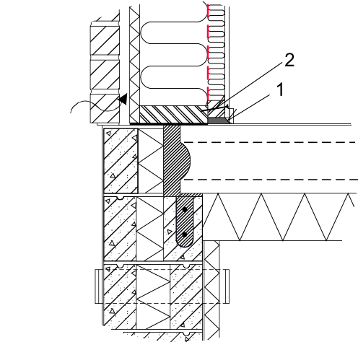
Каменное вентилируемое нижнее перекрытие
Под стеной устанавливают резинобитумный ковер, который блокирует капиллярную влагу и обеспечивает паронепроницаемость торцевого шва.
Горизонтальные швы между бетонной конструкцией и цокольным блоком воздухонепроницаемые при тщательной заливке цементным раствором.
Стыки между панелями герметизируют слоем шпаклевки для покрытий.
Пароизоляционную пленку деревянной стены закрепляют между горизонтальной обрешеткой и нижним прогоном стены.
Зазор между низом стены и плитой герметизируют полиуретановой пеной.
4
3
1
5
2
Notes:
Ryömintätilainen alapohja, jonka kantavana rakenteena on ontelolaatta.
Alajuoksun ja laatan välissä on bitumikermikaista kapillaarikatkona.
Ryömintätilassa tulee olla hyvä tuuletus.
Myös maanpinta eristetään ryömintätilan puolelta. Maanpinta voidaan eristää esimerkiksi kevytsorakerroksella.
Sokkeli eristetään tarvittaessa, jottei rakenteeseen synny kylmäsiltaa.
Sokkeliharkot suositellaan pinnoitettaviksi höyrynpitävyyden varmistamiseksi.
Laatan alapuolisen lämmöneristeen saumat tulisi vaahdottaa lämmöneristekerroksen yhtenäisyyden varmistamiseksi ja konvektiovirtauksien estämiseksi eristelevyjen saumoissa.

Slide 5
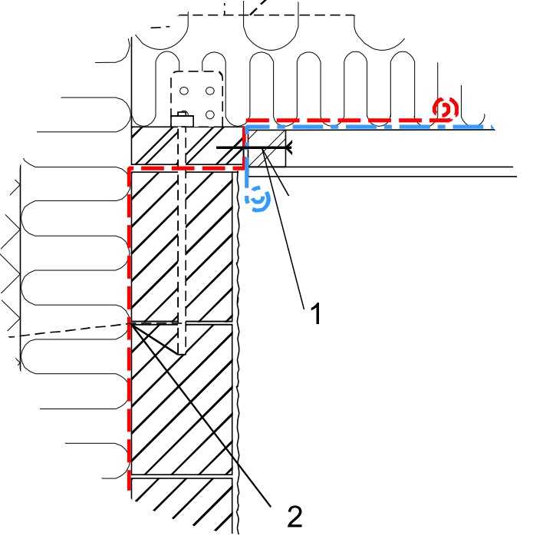
Стык деревянного верхнего перекрытия и каменной наружной стены – боковой свес кровли
Поверх блочной стены укладывают пароизоляционную ленту шириной около метра.
В ходе монтажа верхнего перекрытия пароизоляционную ленту стены заворачивают внахлест с пароизоляцией верхнего перекрытия.
Стык герметизируют с помощью прикрученной (k300) горизонтальной обрешетки.
2
3
1
Notes:
Kivirakenteiset (harkko/tiili) ulkoseinät, joissa on erillinen lämmöneristekerros.
Puuyläpohjassa on höyrynsulkuna kalvo.
Harkkoseinän päälle asetetaan höyrynsulkumuovikaista, joka käännetään yläpohjan höyrynsulun kanssa limittäin. Kaistan tulee ulottua seinässä alaspäin vähintään 500 mm matkan (2). Tällä varmistetaan ylimpien harkkokerrosten höyrynpitävyys, mikäli pinnoitteisiin syntyy halkeamia saumojen kohdille, ja estetään ilman virtaus yläjuoksupuun alta suoraan eristetilaan.
Rakennuksen nurkissa höyrynsulkukalvot laskostetaan, limitetään ja teipataan yhteen.
Harkkoseinän ilmansulkuna toimii sisäpuolen tasoitekerros, joten sen täytyy ulottua seinän yläreunaan asti, myös alaslasketun katon taakse.
Yläpohjan lämmöneristeenä voi olla levymäinen tai puhallettava eriste. Tarkempia ohjeita puurakenteisista yläpohjista on esitetty luvussa 4.1.
Jos yläpohjan höyrynsulkuna on levy, voidaan liitoksen tiivistyksessä soveltaa detaljin 7.3 c ohjetta.
Päätyräystään detalji on esitetty kuvassa 7.2.

Slide 6
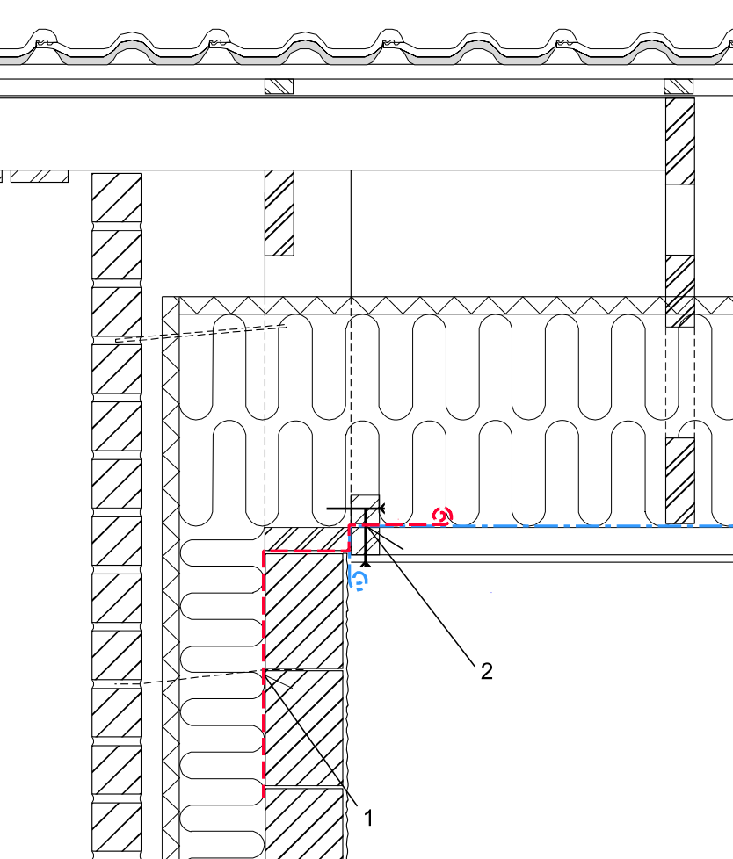
Герметизация стыка деревянного верхнего перекрытия и каменной наружной стены пароизоляционной лентой – торцевой свес кровли.
Поверх блочной стены укладывают пароизоляционную ленту.
С внутренней стороны ленту пристреливают к рейке, и она ожидает этапа выполнения потолка. Эта рейка служит в стыке также второй прижимной рейкой.
Пароизоляционную пленку укладывают внахлест с пароизоляцией верхнего перекрытия и закрепляют между рейками обрешетки отдельными прикрученными рейками (k300).
2
3
1
Notes:
Kivirakenteiset (harkko/tiili) ulkoseinät, joissa on erillinen lämmöneristekerros.
Päätyseinän ylin harkkokerros ja sisäkattopinta ovat vaakasuorassa tai päätyseinän harkot on viistetty kattokaltevuuden suuntaisesti.
Puuyläpohjassa on höyrynsulkuna kalvo.
Harkkoseinän päälle asetetaan ilmansulkumuovikaista Kaistan tulee ulottua seinässä alaspäin vähintään 500 mm
Liitoksen ilmatiiviys voidaan puristuksen lisäksi varmistaa saumaamalla puiden väliin jäävä rako alapuolelta kitillä tai elastisella massalla.
Harkkoseinän ilmansulkuna toimii sisäpuolen tasoitekerros, joten sen täytyy ulottua seinän yläreunaan asti, myös alaslasketun katon taakse.
Yläpohjan lämmöneristeenä voi olla levymäinen tai puhallettava eriste.

Slide 7
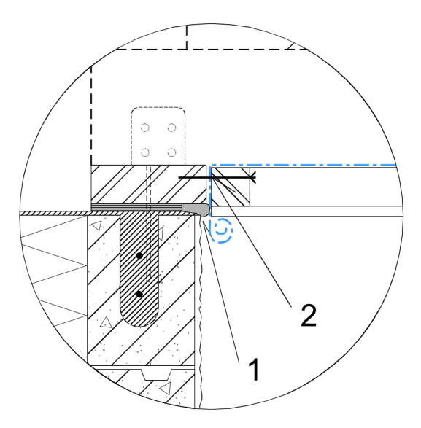
Стык изолированной блочной стены и деревянного верхнего перекрытия – выравнивание из-под верхнего прогона
Воздухоизоляционную пленку верхнего перекрытия прижимают к перекладине верхнего венца с помощью прикрученной рейки обрешетки верхнего перекрытия (k300).
После того, как положение фермы по высоте выровнено из-под верхнего прогона стены, паз между верхним прогоном и блоком заполняют монтажной пеной.
2
1
Notes:
Kivirakenteiset ulkoseinät, jotka on tehty yhtenäisestä harkkorakenteesta eikä muovikelmua voi käyttää
Kohteet, joissa ei voida käyttää höyrynsulkumuovikaistaa.
Puuyläpohjan höyrynsulkuna on kalvo
Harkkoseinän höyrynsulkuna toimii sisäpuolen tasoitekerros, joten sen täytyy ulottua seinän yläreunaan asti, myös alaslasketun katon taakse.

Slide 8
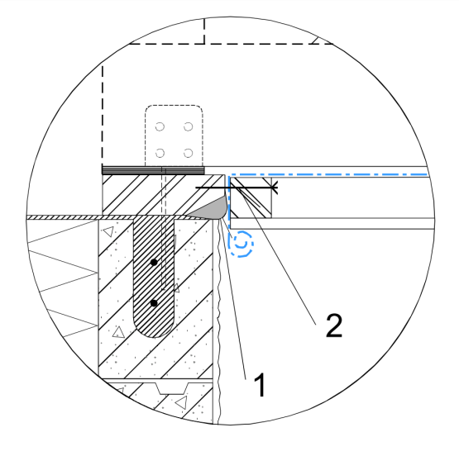
Стык изолированной блочной стены и деревянного верхнего перекрытия – выравнивание над верхним прогоном
Воздухоизоляционную пленку верхнего перекрытия прижимают
к перекладине верхнего венца с помощью прикрученной рейки обрешетки верхнего перекрытия (k300).
После того, как положение фермы по высоте выровнено над верхним прогоном стены, поверх блочной стены монтируют верхний прогон со снятой фаской и заполняют полость монтажной пеной.
2
1
Notes:
Kivirakenteiset ulkoseinät, jotka on tehty yhtenäisestä harkkorakenteesta eikä muovikelmua voi käyttää
Kohteet, joissa ei voida käyttää höyrynsulkumuovikaistaa.
Puuyläpohjan höyrynsulkuna on kalvo
Harkkoseinän höyrynsulkuna toimii sisäpuolen tasoitekerros, joten sen täytyy ulottua seinän yläreunaan asti, myös alaslasketun katon taakse.

Slide 9
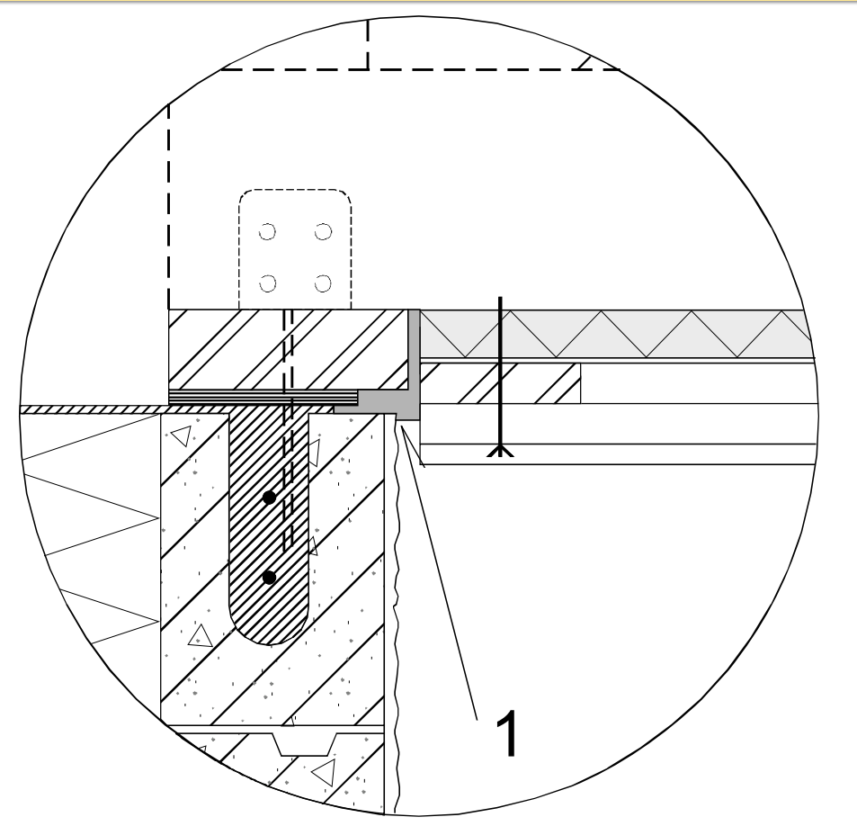
Пароизоляция верхнего перекрытия с помощью изолирующей плиты из ячеистого пластика
Положение ферм по высоте выравнивают под верхним прогоном.
Зазор между изолирующей плитой, верхним прогоном и блоком герметизируют полиуретановой пеной.
1
2

Slide 10
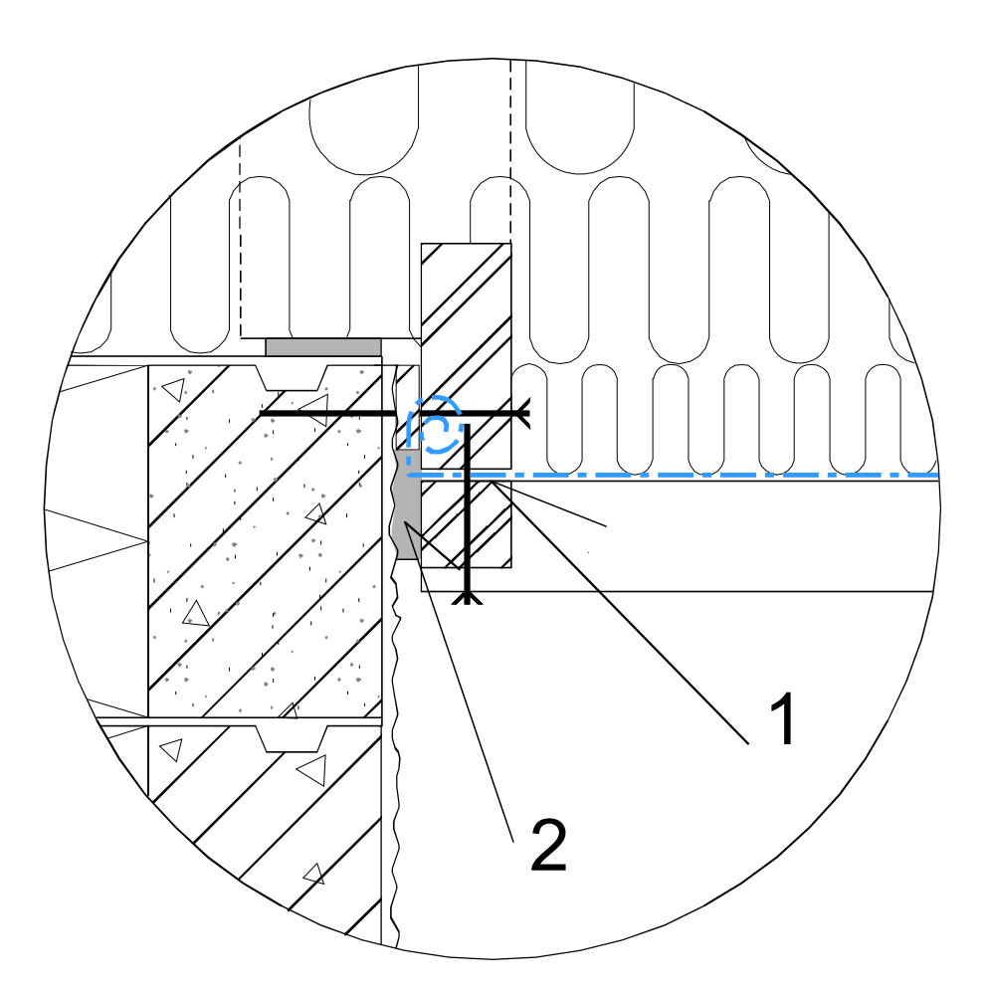
Стык каменной наружной стены и деревянного верхнего перекрытия и его герметизация, наклонный потолок
К торцевой стене с помощью проставок прикрепляют батенс параллельно поверхности кровли.
Пароизоляционную пленку верхнего перекрытия прижимают между прикрепленной к стене перекладиной и торцевыми опорными рейками (шурупами k300).
Пространство между проставками, прижимной рейкой и блочной конструкцией герметизируют полиуретановой пеной.
1
2
3
Notes:
Kivirakenteinen päädyn ulkoseinä, joka on tehty yhtenäisestä harkkorakenteesta.
Puuyläpohjan höyrynsulkuna on kalvo tai levy.
Katon sisälevyn reunan ja höyrynsulun kiinnitystä varten alaslaskurimojen väleihin tarvitaan erilliset kiinnitysrimat
Liitos on periaatteeltaan sama, kun yläpohjan höyrynsulkuna on levy. Tällöin polyuretaanivaahdotus tehdään levyn pään ja seinäharkon väliin.
Harkkoseinän ilmansulkuna toimii sisäpuolen tasoitekerros, joten sen täytyy ulottua seinän yläreunaan asti, myös alaslasketun katon taakse.
Yläpohjan lämmöneristeenä voi olla levymäinen tai puhallettava eriste.

Slide 11
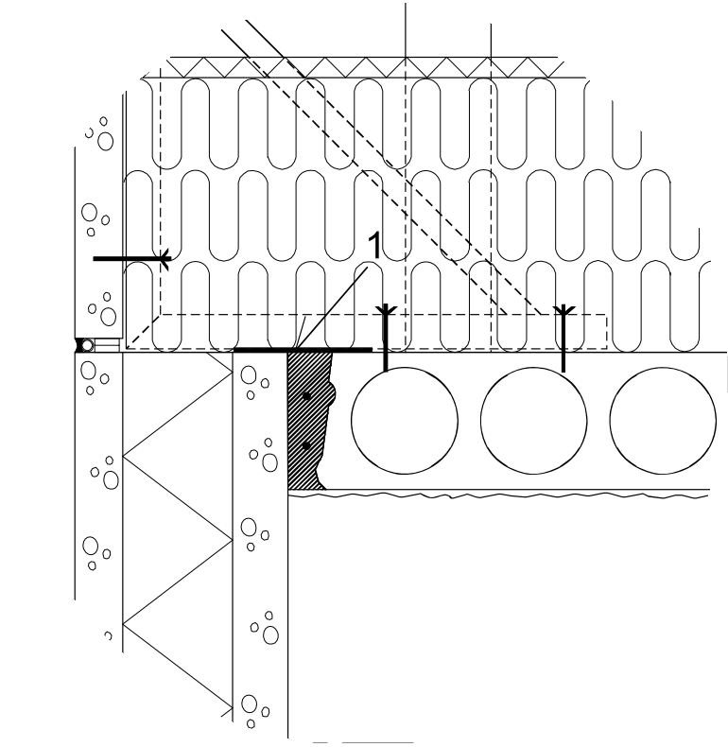
Стык бетонной сэндвич-панели и пустотелой плиты на ненесущей стене.
Герметичность шва обеспечивают за счет приваривания или приклеивания резинобитумной ленты.
1
Notes:
Rakennukset, joissa on kivirakenteinen yläpohja ja harkkorakenteinen tai betonielementtiulkoseinä. Ei-kantava seinä.
Kantavalla seinällä yläpuolisten rakenteiden kautta tuleva kuormitus tiivistää liitosta.
Muidenkin ontelolaatan saumojen päälle on yläpohjassa suositeltavaa asentaa höyrynsulkukaistat

Slide 12
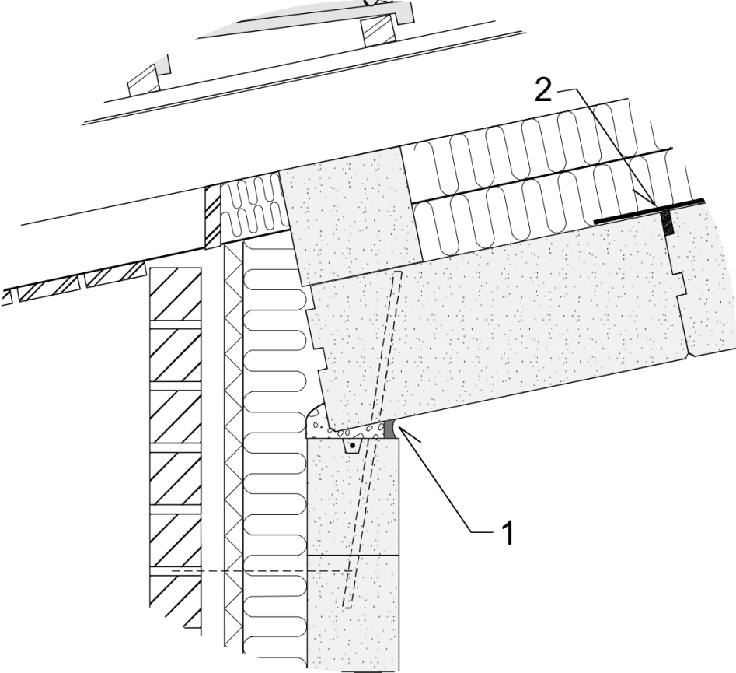
Стык наружной стены и верхнего перекрытия дома из ячеистого бетона по боковому свесу кровли.
Стык уплотняют монтажной пеной.
Герметичность обеспечивают дополнительно эластичной замазкой.
Швы между панелями верхнего перекрытия рекомендуется заклеить резинобитумными лентами шириной 200 мм.
3
1
2
Notes:
Vaihtoehtoisesti höyrynpitävyys voidaan varmistaa yhtenäisellä kevytbetoniyläpohjan päälle levitettävällä kalvolla. Kalvo ei kuitenkaan saa toimia rakenteessa höyrynsulkuna, jotta kevytbetonin rakennekosteus pääsee kuivumaan.
Rakenneratkaisussa yläpohjaelementti tukeutuu päätyseinille. Kantavalla seinällä yläpuolisten rakenteiden kautta tuleva kuormitus tiivistää liitosta.

Slide 13
Герметизация оконных коробок
Окно герметизируют полиуретановой пеной.
По внешнему краю окна оставляют вентиляционный зазор.
Шов с заполнением полиуретановой пеной должен доходить до зазора между внутренней оболочкой панели и оконной коробкой.
1
2
3
Notes:
Kohteet, joissa ikkunoiden ja ovien asennuksessa ei tarvitse ottaa huomioon rakenteen painumista.
Ikkunoiden ja ovien tiivistystyössä huolellisuus on erityisen tärkeää. Karmien tiivisteiden kunto ja toiminta tulee tarkastaa niiden asentamisen yhteydessä.
Sisäreunasta tulee varmemmin tiivis, kun vaahdotus tehdään kahden jäykän pinnan väliin. Jos uretaania joudutaan leikkaamaan, on suositeltavaa varmistaa ilmatiiveys elastisella saumauksella. Karmin ulkoreunassa osa tiivistetilasta voidaan täyttää myös mineraalivillakaistalla.

Slide 14
К размышлению - какие этапы выполнения работ при строительстве жилого дома являются критическими с точки зрения энергоэффективности и качества?
Законопачивание или герметизация зазоров в теплоизоляции
Герметичная заливка швов в панелях
Крепеж монтируемой на стройплощадке теплоизоляции и уплотнение швов
Скрытые шпаклевочные работы в нижних перекрытиях и наружных стенах
Диагональные размеры окон и дверей, регулировка хода, а также герметизация и заделка замазкой оконных коробок
Герметизация стыков вертикальных и горизонтальных конструкций с учетом возможных деформаций

Slide 15
Важно помнить!
Теплоизоляция должна плотно прилегать к каркасу и поверхностям.
Мягкий теплоизоляционный материал подвергают небольшому сжатию.
Пространство вокруг изолирующих плит заливают монтажной пеной 1-2 раза, заполняемый пеной зазор должен быть > 10 мм и < 25 мм.
Пароизоляционная пленка должна быть неповрежденной и позволять подвижки каркаса.
Стыки пароизоляционной пленки всегда укрепляют рейками, когда это возможно.
В бетонных домах шов под панелями является самым критичным. Заливку и доуплотнение этих швов следует выполнять тщательно. В некоторых узлах шпаклевочный слой пола также герметизирует стык.
Конструкции должны оставаться герметичными в течение десятилетий. Это необходимо учитывать при выборе материалов, например, при выборе пароизоляционной клейкой ленты.
Одной клейкой ленты недостаточно, поскольку она становится хрупкой при контакте с воздухом и не всегда выдерживает подвижки конструкций под воздействием тепла, влаги или снеговой нагрузки.

Slide 16
Спасибо!

